Slide 1
Valovi

Slide 2
Valovi prenose energiju.
Kružni valovi
-VALNE FRONTE SU KONCENTRIČNE KRUŽNICE.
RAVNI VALOVI
-VALNE FRONTE SU RAVNE I MEĐUSOBNO PARALELENE.

Slide 3
VRSTE VALOVA
Transverzalni
longitudinalni
Brijeg i dol
Čestice sredstva titraju okomito na smjer širenja vala
Zgušnjenja i razrjeđenja
Čestice sredstva titraju u smjeru širenja vala

Slide 4
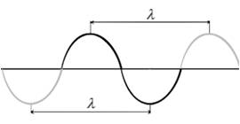
Opis vala
Valna duljina
Razmak između dva susjedna valna brijega ili dola
Obilježavamo je oznakom λ ( grčko slovo lambda)
Jedinica valne duljine jest metar.

Slide 5
Amplituda vala
Visina valnog brijega ili dubina dola vala
Obilježavamo je s A

Slide 6
Period vala
Vrijeme potrebno da val prijeđe put jednak jednoj
valnoj duljini.
Oznaka: T.

Slide 7
Frekvencija vala
Broj titraja u jednoj sekundi
Oznaka frekvencije f
Jedinca frekvencije herc ( znak Hz)
Kiloherc (znak kHz): 1 kHz = 1 000 Hz
Megaherc ( znak MHz): 1 MHz= 1 000 000 Hz

Slide 8
Brzina vala
Brzina vala jednaka je umnošku valne duljine
i frekvencije vala.
Brzina vala ovisi o sredstvu kroz koje se val širi.

Slide 9
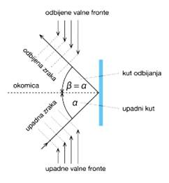
Odbijanje ili refleksija valova
Val se odbija od prepreke tako da je kut odbijanja valne zrake
β jednak upadnom kutu valne zrake α.

Slide 10
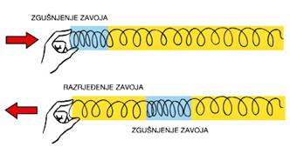
Zvuk – longitudinalni val
Pri širenju zvuka čestice zraka titraju paralelno
sa smjerom širenja zvuka.

Slide 11
Brzina zvuka
Brzina zvuka
Ovisi o sredstvu kojim se zvuk širi.
S porastom temperature brzina zvuka raste.
Sredstvo | Brzina m/s
Zrak pri 0 °C | 331
Zrak pri 20 °C | 343
Voda | 1 500
Željezo | 5 120

Slide 12
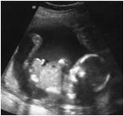
Ljudsko uho čuje zvučne valove frekvencije od
20 Hz do 20 000 Hz.
Infrazvuk
zvučni valovi frekvencije niže od 20 Hz.
Ultrazvuk
zvučni valovi s frekvencijom većom od 20 000 Hz
Primjena ultrazvuka za
određivanje udaljenosti
Primjena ultrazvuka
u medicini

